Slide 1
MarkeTOB
Текущий статус
Один интерфейс для каталогов,
новостей и действий через ботов
Локальный Web-пилот
25 октября 2026
Доказательства проверок по состоянию на 24 октября
MarkeTOB / 25 октября 2026
1 / 13
Notes:
Дополнительный обзор по запросу владельца. Не закрывает G05, не меняет счётчик задач. Последние CI, аудит и установленная поставка проверены 24 октября.
Источники:
https://github.com/Villentretermert/ProjectMarket/blob/37543ee/docs/STATUS.md
https://github.com/Villentretermert/ProjectMarket/blob/37543ee/docs/ROADMAP.md

Slide 2
Готовность пилота
19 / 24
Работает
Web, B2B Studio, боты, My Space,
обмен страницами и Docker-поставка.
задач пилота принято
Частично готово
Нагрузочная приёмка, безопасность
релиза и передача владельцу.
Это счётчик задач.
Он не оценивает объём
оставшейся работы.
Отложено владельцем
Android, домашний виджет,
Google/Firebase и облако.
MarkeTOB / 25 октября 2026
2 / 13
Notes:
19/24 — счётчик полностью принятых PM-задач, не оценка доли трудозатрат. Завершены PM-001–018 и PM-021. После G04 принято 3 задачи из 4.
Источники:
https://github.com/Villentretermert/ProjectMarket/blob/37543ee/docs/STATUS.md
https://github.com/Villentretermert/ProjectMarket/blob/37543ee/docs/ROADMAP.md
https://github.com/Villentretermert/ProjectMarket/blob/37543ee/docs/reviews/G05.md

Slide 3
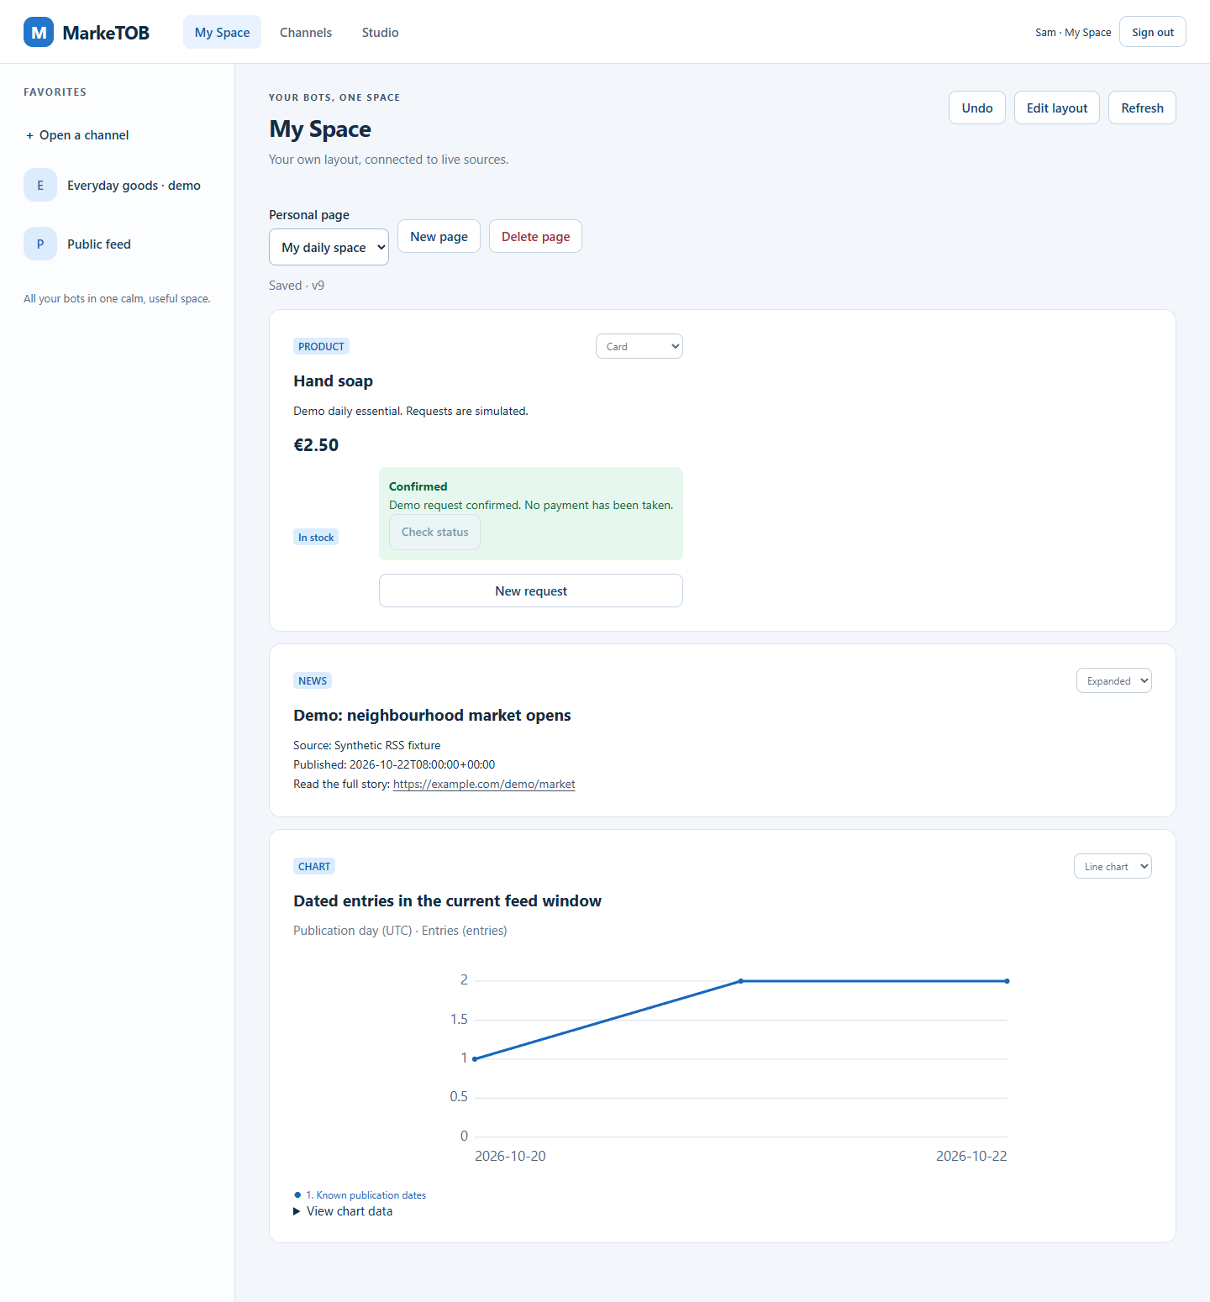
Личная витрина B2C
My Space
Блоки разных каналов
в одной странице.
Порядок, оформление
и тип визуализации.
Автосохранение и Undo.
Request purchase
отправляет заявку
и показывает ответ.
Фактический экран PM-016. Демонстрационные данные, без оплаты.
MarkeTOB / 25 октября 2026
3 / 13
Notes:
Фрагмент реального экрана приёмки PM-016. Синтетические товар, новость и заявка. Снимок этапа PM-016, не новая проверка 25 октября. Заявка не списывает деньги.
Источники:
https://github.com/Villentretermert/ProjectMarket/blob/37543ee/docs/task-results/assets/PM-016/space-preview.png
https://github.com/Villentretermert/ProjectMarket/blob/37543ee/docs/task-results/PM-016.md
https://github.com/Villentretermert/ProjectMarket/blob/37543ee/docs/task-results/PM-010.md

Slide 4
B2B Studio и подключение ботов
Роль | Доступные действия
Owner | Команда, передача владения и все настройки
Admin | Боты, ключи, доступ к каналам и публикация
Editor | Оформление, публикация и откат страниц
У каждого бота свой ключ
Оформление отдельно от данных
Регистрация, замена и отзыв ключей.
Python SDK и единый HTTP-контракт.
Public или Selected users.
Новые данные видны после приёма.
MarkeTOB / 25 октября 2026
4 / 13
Notes:
Решение D46 добавило передачу владения активному Admin с подтверждением паролем. Ограничения прежних снимков PM-014 об отсутствии передачи владения больше не действуют.
Источники:
https://github.com/Villentretermert/ProjectMarket/blob/37543ee/docs/task-results/PM-014.md
https://github.com/Villentretermert/ProjectMarket/blob/37543ee/docs/adr/0009-workspace-roles.md
https://github.com/Villentretermert/ProjectMarket/blob/37543ee/docs/adr/0017-personal-data-and-transfer.md
https://github.com/Villentretermert/ProjectMarket/blob/37543ee/docs/setup/PILOT_BOTS.md

Slide 5
Обмен страницами и обновления
Моя страница
Оформление и ссылки
Ссылка или код
Срок и отзыв
Независимая копия
Проверка доступа
Права на закрытые данные сохраняются у источника
Друг получает собственную копию оформления.
Недоступный источник остаётся скрытым.
Открытый Web проверяет изменения каждые 2 секунды.
Events показывает выбранные события внутри приложения.
Фоновые push-уведомления и Android-виджет пока не реализованы.
MarkeTOB / 25 октября 2026
5 / 13
Notes:
Обмен реализован кодом неизменяемого серверного шаблона. Доступ к каждому источнику проверяется заново. Срок по умолчанию 30 дней. Получателю нужны аккаунт и доступ к тому же серверу. Polling 2 секунды в открытом Web.
Источники:
https://github.com/Villentretermert/ProjectMarket/blob/37543ee/docs/task-results/PM-017.md
https://github.com/Villentretermert/ProjectMarket/blob/37543ee/docs/task-results/PM-018.md
https://github.com/Villentretermert/ProjectMarket/blob/37543ee/docs/adr/0012-template-sharing.md
https://github.com/Villentretermert/ProjectMarket/blob/37543ee/docs/adr/0013-live-updates.md

Slide 6
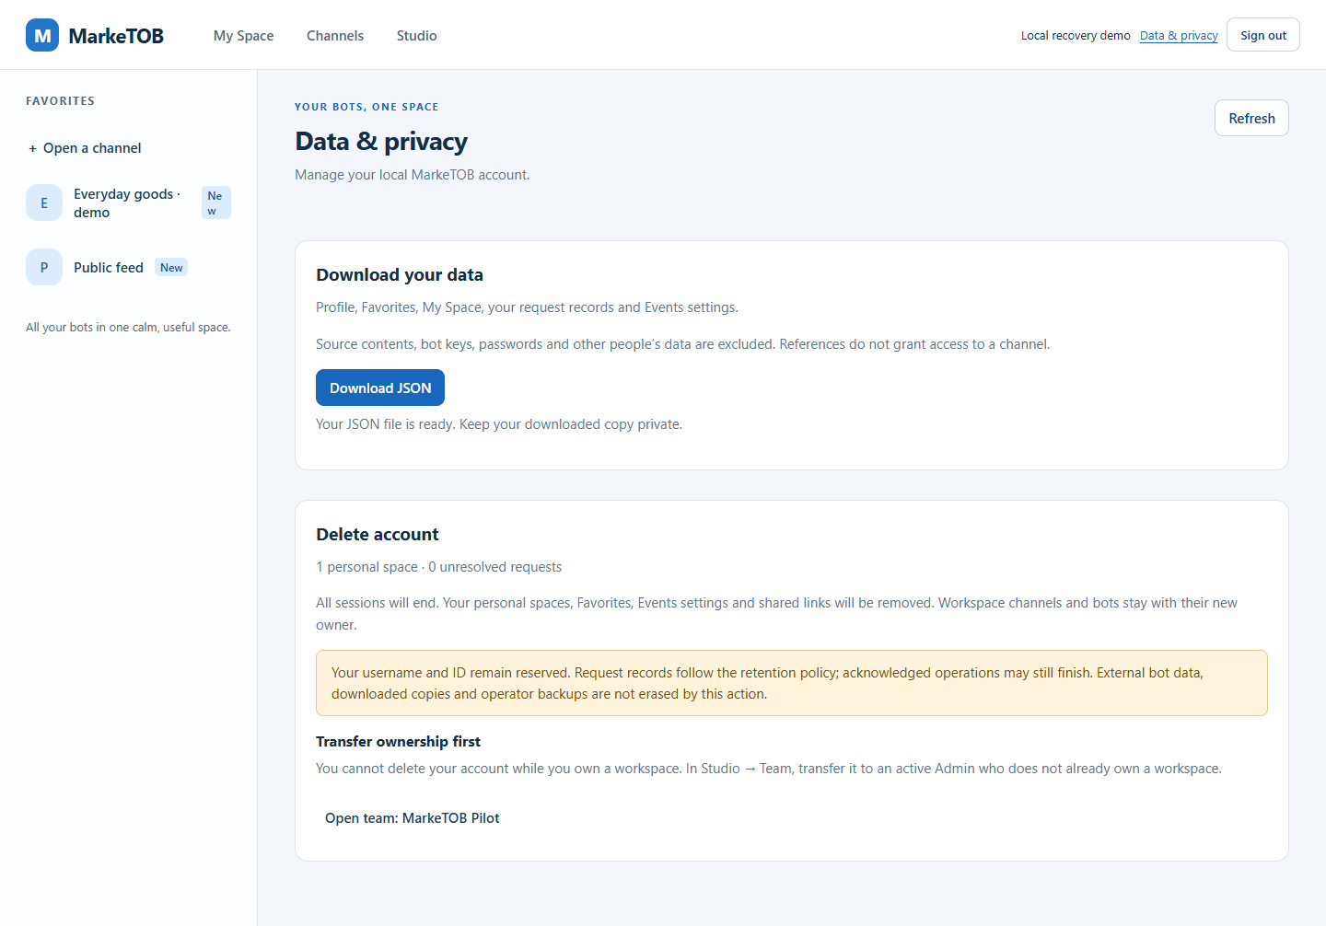
Личные данные и удаление аккаунта
Экспорт JSON
Профиль, избранное,
My Space, свои заявки
и настройки Events.
Удаление
Сначала передача
workspace новому Owner.
Затем пароль и DELETE.
Внешние копии и резервные копии оператора удаление аккаунта не стирает.
MarkeTOB / 25 октября 2026
6 / 13
Notes:
Фактический опубликованный снимок проверки установленного локального пилота, демонстрационный аккаунт. В экспорт входят профиль, Favorites, My Space, свои заявки и Events. Ключи ботов, чужие данные и содержимое источников исключены.
Источники:
https://github.com/Villentretermert/ProjectMarket/blob/37543ee/docs/task-results/assets/PM-023/dependencies/deployed-privacy.png
https://github.com/Villentretermert/ProjectMarket/blob/37543ee/docs/task-results/PM-023-account-privacy.md
https://github.com/Villentretermert/ProjectMarket/blob/37543ee/docs/adr/0017-personal-data-and-transfer.md

Slide 7
Система локального пилота
Web
English UI
Caddy
HTTPS
Python API
Права и Bot API
PostgreSQL
Данные и очередь
Android / виджет / облако
Отложено, не готово
Каталог / RSS
Python SDK
Maintenance
Очистка и доставка
Полная нагрузочная и релизная приёмка: частично готово
Зелёный: готово в локальном составе
Серый: не сделано / отложено
MarkeTOB / 25 октября 2026
7 / 13
Notes:
Редактируемая схема. Зелёные компоненты реализованы и проверены в локальном составе. Эксплуатационная и релизная приёмка частичная. Android/widget/cloud не реализованы либо отложены. Caddy обслуживает локальный HTTPS. Каталог/RSS запускаются отдельно и используют тот же шлюз.
Источники:
https://github.com/Villentretermert/ProjectMarket/blob/37543ee/docs/adr/0014-local-delivery.md
https://github.com/Villentretermert/ProjectMarket/blob/37543ee/docs/adr/0013-live-updates.md
https://github.com/Villentretermert/ProjectMarket/blob/37543ee/docs/task-results/PM-023-dependencies.md
https://github.com/Villentretermert/ProjectMarket/blob/37543ee/docs/ROADMAP.md

Slide 8
Основные компоненты и сущности
Компоненты Python | Сущности | Ответственность
identity.py, teams.py | User, Workspace, роль | Сессии и границы доступа
ingestion.py, channels.py | Bot, Message, Snapshot | Приём данных и витрина
actions.py, request_state.py | Request, Event, Result | Заявка и ответ бота
personal_pages.py, sharing.py | Страница и шаблон | Композиция и обмен
privacy.py, access_changes.py | Экспорт, удаление, resync | Личные данные и отзыв
Python: backend, контракты, SDK, боты. JavaScript/CSS: интерактивный Web.
MarkeTOB / 25 октября 2026
8 / 13
Notes:
Файлы backend находятся в apps/api/src/marketob_api. Имена сущностей на слайде описывают предметную область, а не обещают буквальные названия ORM-классов. Backend, схемы, SDK и боты написаны на Python. Web runtime использует JavaScript/CSS.
Источники:
https://github.com/Villentretermert/ProjectMarket/blob/37543ee/apps/api/src/marketob_api/identity.py
https://github.com/Villentretermert/ProjectMarket/blob/37543ee/apps/api/src/marketob_api/ingestion.py
https://github.com/Villentretermert/ProjectMarket/blob/37543ee/apps/api/src/marketob_api/actions.py
https://github.com/Villentretermert/ProjectMarket/blob/37543ee/apps/api/src/marketob_api/personal_pages.py
https://github.com/Villentretermert/ProjectMarket/blob/37543ee/apps/api/src/marketob_api/privacy.py
https://github.com/Villentretermert/ProjectMarket/blob/37543ee/apps/api/src/marketob_api/web/space.js

Slide 9
Отзыв доступа при заполненной очереди
access_changes.py / invalidate_access()
UPDATE delivery_state
SET watermark = watermark + 1, retention_floor = watermark + 1
1
Права и маркер меняются одной транзакцией.
2
Клиент перечитывает разрешённые snapshots.
3
Отзыв работает и при полной очереди уведомлений.
Общий resync добавляет чтения. Его поведение под полной нагрузкой ещё проверим.
MarkeTOB / 25 октября 2026
9 / 13
Notes:
SQL из invalidate_access, переносы и пробелы адаптированы для чтения. Изменение прав и общего маркера проходит атомарно. Клиенты получают resync и заново проверяют источники. Это устранило зависимость от количества свободных мест change_outbox. Полный L2 остаётся отложенным.
Источники:
https://github.com/Villentretermert/ProjectMarket/blob/37543ee/apps/api/src/marketob_api/access_changes.py
https://github.com/Villentretermert/ProjectMarket/blob/37543ee/docs/task-results/PM-023-queue-fix.md
https://github.com/Villentretermert/ProjectMarket/blob/37543ee/docs/adr/0016-permission-invalidation.md

Slide 10
Проверки и установленная поставка
200
54
29 + 10
Python-тестов
сценария Chromium
таблиц и sequences
90 unit и 110 integration
Все 4 задания CI прошли
Совпали после
backup / restore
Локально установлен 9afe3ec
Python 3.14.9 PostgreSQL 18.6 Caddy 2.11.7
Последняя проверка 24 октября: HTTPS, Web, экспорт и 4 healthy-сервиса.
MarkeTOB / 25 октября 2026
10 / 13
Notes:
CI 40128462069 на runtime commit 9afe3ec: все 4 jobs PASS. 90 unit +110 integration =200 разных Python tests. Повтор unit на Windows/Ubuntu не суммируется. 54 Chromium scenarios. Локальный backup/restore между PostgreSQL18.4/18.6 сверил 29 таблиц и10 sequences. Проверки выполнены 24 октября.
Источники:
https://github.com/Villentretermert/ProjectMarket/blob/37543ee/docs/task-results/assets/PM-023/dependencies/ci-results.json
https://github.com/Villentretermert/ProjectMarket/blob/37543ee/docs/task-results/assets/PM-023/dependencies/local-delivery.json
https://github.com/Villentretermert/ProjectMarket/blob/37543ee/docs/task-results/assets/PM-023/dependencies/deployed-browser.json
https://github.com/Villentretermert/ProjectMarket/actions/runs/40128462069

Slide 11
Обновление зависимостей
Образ | Critical до | Critical сейчас | High до | High сейчас
API / worker | 6 | 2 | 70 | 61
HTTPS proxy | 6 | 0 | 94 | 6
PostgreSQL | 16 | 4 | 116 | 96
Всего строк | 28 | 6 | 280 | 163
32 High/Critical имеют указанную исправленную версию
Остались в proxy и БД. Требуются разбор применимости и проверенные обновления.
Снимок 24 октября. Строки сканера могут повторять один CVE. Внешний релиз не принят.
MarkeTOB / 25 октября 2026
11 / 13
Notes:
Trivy0.76.1, база от24октября13:07:23Z, linux/amd64. До: a7deaab, после: установленные образы9afe3ec. Сумма только трёх основных образов: Critical28/6, High280/163. Отдельный bot image в сумму не включён. Это строки package/version/advisory, не уникальные CVE и не доказанные атаки.
Источники:
https://github.com/Villentretermert/ProjectMarket/blob/37543ee/docs/task-results/assets/PM-023/dependencies/comparison.json
https://github.com/Villentretermert/ProjectMarket/blob/37543ee/docs/task-results/PM-023-dependencies.md

Slide 12
Что остаётся до полной приёмки
Задача | Состояние | Оставшийся результат
PM-019 | Отложена | APK/AAB и проверка на телефоне
PM-020 | Отложена | Новостной домашний виджет
PM-022 | Частично | Полный L2 на свободном компьютере
PM-023 | Частично | Зависимости, notices и native privacy
PM-024 | Частично | Сквозная приёмка и передача владельцу
Google/Firebase и облако отложены. iOS и Windows остаются этапом развития.
MarkeTOB / 25 октября 2026
12 / 13
Notes:
Android и виджет отложены владельцем. Полный L2:30минут/100клиентов на свободном компьютере, не подтверждён короткими тестами. PM-023 независимая Web/API-часть готова, но release gate открыт. PM-024 инструкции подготовлены, RC и приёмка владельцем отсутствуют.
Источники:
https://github.com/Villentretermert/ProjectMarket/blob/37543ee/docs/tasks/PM-019.md
https://github.com/Villentretermert/ProjectMarket/blob/37543ee/docs/tasks/PM-020.md
https://github.com/Villentretermert/ProjectMarket/blob/37543ee/docs/tasks/PM-022.md
https://github.com/Villentretermert/ProjectMarket/blob/37543ee/docs/tasks/PM-023.md
https://github.com/Villentretermert/ProjectMarket/blob/37543ee/docs/tasks/PM-024.md

Slide 13
Следующие шаги и порядок работ
1
Оставшиеся риски зависимостей
Разобрать пути вызова, обновить компоненты и повторить CI.
Это ближайший технический приоритет перед внешним пилотом.
2
Проверка продукта владельцем
Пройти локальный сценарий двух аккаунтов и двух ботов.
Собрать замечания к My Space, Studio и заявкам.
3
Возврат к отложенным проверкам
Android и полный L2 после отдельного продолжения владельца.
Формальная G05 после следующей полностью принятой задачи.
MarkeTOB / 25 октября 2026
13 / 13
Notes:
Предлагаемый порядок для обсуждения, не новое разрешение начать работу. После этой дополнительной презентации запрашиваются12отдельных ответов. Android/облако/L2 не возобновляются автоматически. G05 по регламенту после20й полностью принятой задачи.
Источники:
https://github.com/Villentretermert/ProjectMarket/blob/37543ee/docs/STATUS.md
https://github.com/Villentretermert/ProjectMarket/blob/37543ee/docs/task-results/PM-023-dependencies.md
https://github.com/Villentretermert/ProjectMarket/blob/37543ee/docs/setup/PILOT_HANDOFF.md
https://github.com/Villentretermert/ProjectMarket/blob/37543ee/docs/reviews/G05.md
https://github.com/Villentretermert/ProjectMarket/blob/37543ee/docs/WORKING_AGREEMENT.md

